Slide 1
ГАПОУ РС (Я)
«Якутский педагогический колледж им. С.Ф. Гоголева»
Дошкольное отделение
Реализация проекта «Педагогическая инициатива» в 2022-2023 учебном году

Slide 2
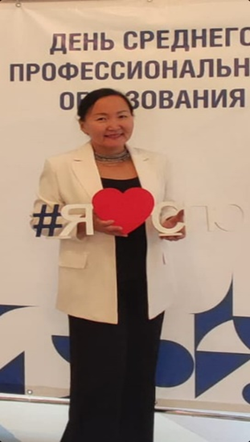
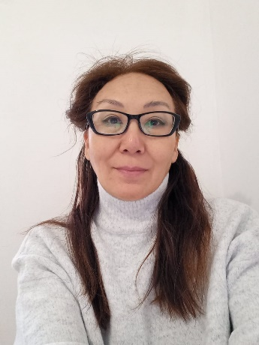
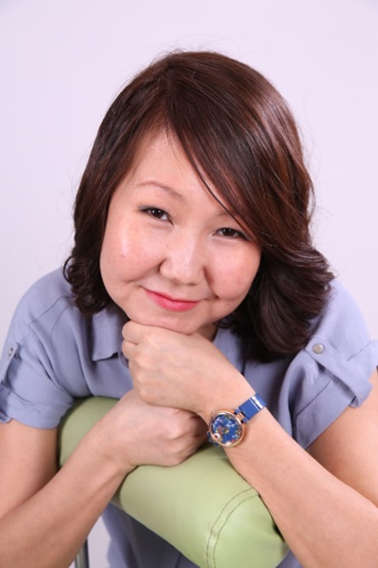
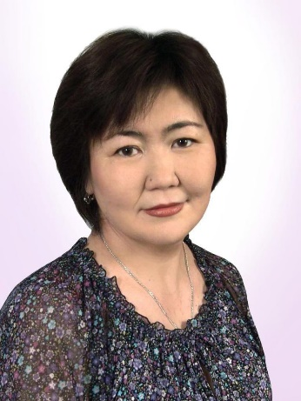
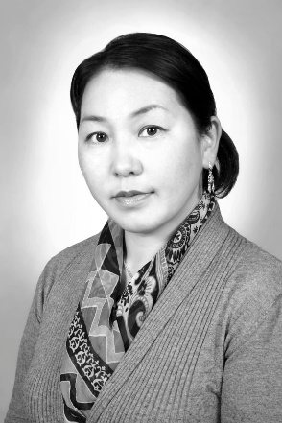
Команда подпроекта «Педагогическая инвестиция»
Федорова Алена Николаевна
Харитонова Акулина Ивановна
Иванова Мария Егоровна
Попова Анна Николаевна
Данилова Кыыдаана Егоровна

Slide 3
Цель: Создание условий для непрерывного профессионального роста, самоопределения специалистов ДОО через организацию взаимосотрудничества в форме наставничества с дошкольным отделением ЯПК
Задачи:
1. Оказание методической помощи специалистам ДОО по приоритетным направлениям дошкольного образования;
2. Расширение цифровой информационно-коммуникативной среды специалистов ДОО;
3. Содействие обмену и распространению опыта педагогов ЯПК и ДОО;
4. Установление стратегических партнерских отношений с дошкольными организациями

Slide 4
Задача №1. Оказание методической помощи специалистам ДОО по приоритетным направлениям дошкольного образования
Мероприятие №1. Анкетирование выпускников: характеристика респондентов
Всего приняло участие 91 специалист из ДОО республики
7 муниципальных районов
Специалисты: заведующие, старшие воспитатели, воспитатели, музыкальные руководители, инструктора физической культуры, ПДО
52,7% - выпускники дошкольного отделения ЯПК

Slide 5
РЕЗУЛЬТАТЫ АНКЕТИРОВАНИЯ
67% - испытывают трудности в финансово-правовой грамотности, 36,6% - методического плана, 8,8% - социально-личностные;
73% заинтересованы в обмене педагогическим опытом с коллегами,
51,6% испытывают потребности в методических материалах на якутском языке;
38,5% выразили потребность в консультациях по методическим проблемам, в теоретических материалах по педагогике, психологии ребёнка и методик

Slide 6
Задача №1. Оказание методической помощи специалистам ДОО по приоритетным направлениям дошкольного образования
Мероприятие №2: Организация стажировок для младших воспитателей и специалистов ДОО республики по приоритетным направлениям дошкольного образования
В 2023-2024 учебном году будут разработаны программы
стажировок для младших воспитателей и специалистов ДОО
республики по приоритетным направлениям
дошкольного образования с учетом требований внедрения ФОП ДО

Slide 7
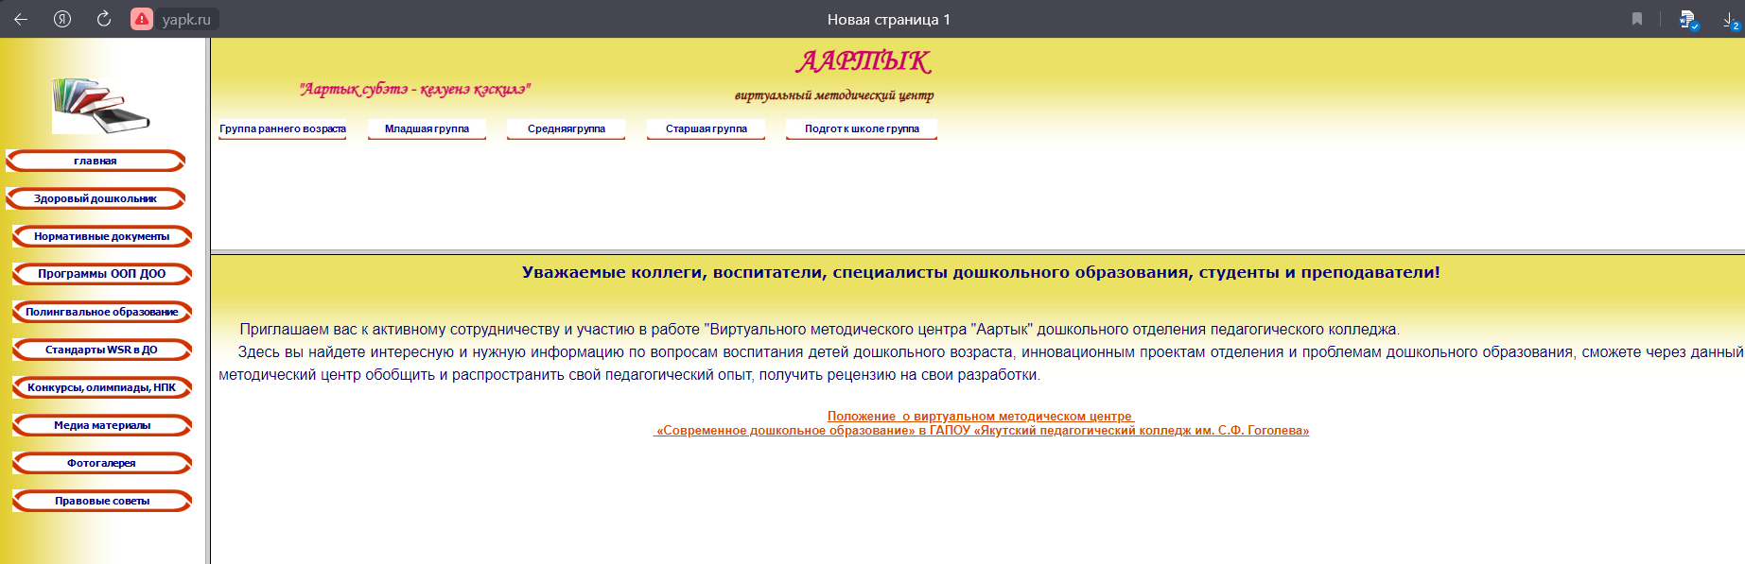
Задача №2. Расширение цифровой информационно-коммуникативной среды специалистов ДОО
Мероприятие №1. продвижение виртуального методического центра «Аартык»
http://yapk.ru/artik/index.htm
Контент менеджер: Кыыдаана Егоровна Данилова
Техническое сопровождение: Анна Николаевна Попова

Slide 8
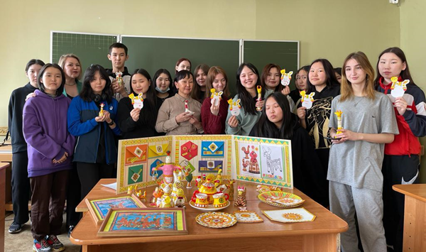
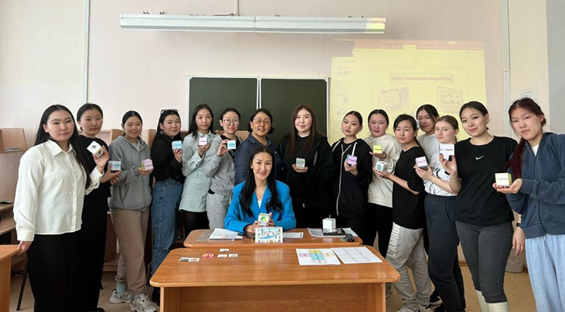
Мероприятие №1 Мастер-классы педагогов-наставников базовых ОО для студентов 1-2 курсов
№24 «Сардаана» | №27 «Кораблик» | №86 «Колокольчик» | №26 «Кустук» | №21 «Кэнчээри» | №82 «Мичээр» | Дьячковская В.З., воспитатель ЦРР «Узнавайка», выпускница дошкольного отделения 2020 года, финалист городского конкурса «Воспитатель года 2023»,–

Slide 9
Мероприятие № 4. Семинары-практикумы в ДОО по современным проблемам дошкольного образования
Преподавателем методики развития речи Скрябиной А. А. проведен семинар-практикум с педагогами в МБДОУ ЦРР-д/с №82 «Мичээр» ГО «г. Якутск», январь 2023 г.

Slide 10
Задача №4. Установление стратегических партнерских отношений с дошкольными организациями
Мероприятие № 2
На базе МБДОУ «ЦРР-д/с №24 «Сардаана» ГО «г.Якутск» под руководством Харитоновой А. И. «Круглый стол» студентов выпускных курсов с выпускниками-молодыми специалистами
Мероприятие № 3
Телемост с выпускниками-молодыми специалистами, работающими в г. Мирный с целью освещения вопросов трудоустройства и ознакомления с первыми шагами в профессию

